Slide 1
CHÀO MỪNG CÁC EM ĐẾN VỚI TIẾT HỌC

Slide 2

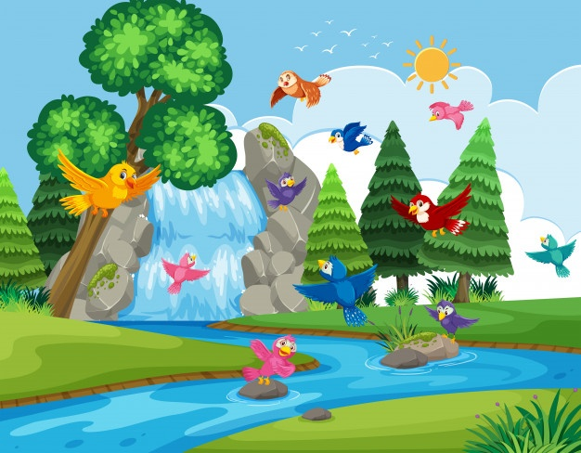

Cùng khởi động ngày mới nhé
Notes:
Thiết kế bởi: Hương Thảo - tranthao121006@gmail.com

Slide 3
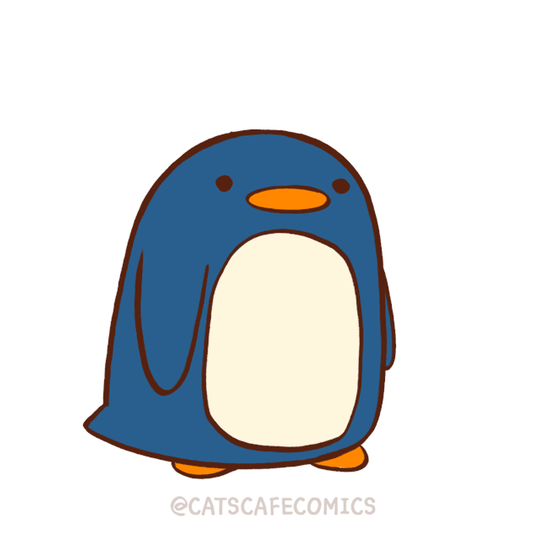




Bài trước em học là bài gì?
HU HU...
a. Tiếng chổi tre
c. Những con sao biển
b. Cỏ non cười rồi
d. Tạm biệt cánh cam

Slide 4
Cánh cam có đôi cánh màu gì?
HU HU...
a. Màu đỏ
c. Màu xanh biếc
b. Màu vàng
d. Màu da cam

Slide 5
Dáng đi không cân, bên cao
bên thấp là nghĩa của từ nào?
HU HU...
a. Bấp bênh
c. Gập ghềnh
b. Tập tễnh
d. Khúc khuỷu

Slide 6
Phản chiếu ánh sáng lấp lánh,
trông đẹp mắt là nghĩa của từ nào?
HU HU...
a. Óng ả
c. Chói chang
b. Óng ánh
d. Rực rỡ

Slide 7



Slide 8


Bài
27
Ôn tập giữa học kì 2

Slide 9


  Tiết 1 + 2

Slide 10
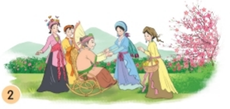
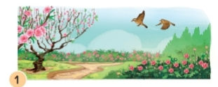
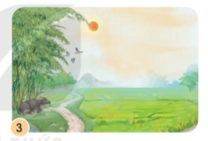
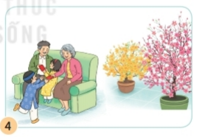
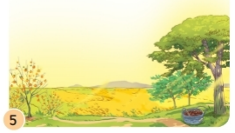
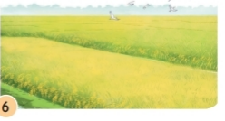
1. Ghép tranh với tên bài đọc phù hợp.
1. Chuyện bốn mùa
2. Họa mi hót
3. Tết đến rồi
4. Mùa vàng
5. Hạt thóc
6. Lũy tre

Slide 11


Học sinh đọc bài
Notes:
Bài giảng thiết kế bởi: Hương Thảo - tranthao121004@gmail.com

Slide 12
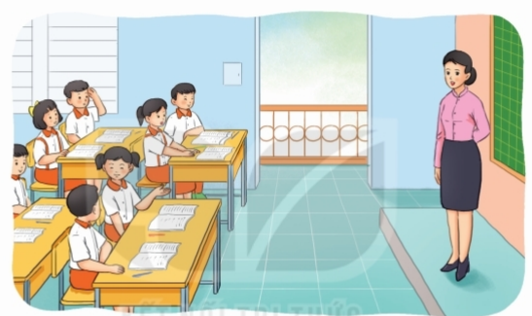
2. Đọc 1 bài em yêu thích và thực hiện yêu cầu sau:
a. Tìm trong bài những câu văn, câu thơ hay nói về cây cối hoặc loài vật, cảnh vật.
M: Các loài hoa nghe tiếng hót trong suốt của họa mi chợt bừng tỉnh giấc, xòe những cánh hoa đẹp, bày đủ các màu sắc tươi xanh. ( Bài họa mi hót)

Slide 13
b. Nêu tên một nhân vật em yêu thích trong bài đọc và giải thích vì sao em thích nhân vật đó?
M. Em thích nhân vật chim họa mi. Vì mỗi lần chim cất lên tiếng hót vang lừng, mọi vật như có sự thay đổi kỳ diệu.

Slide 14

Về nhà tiếp tục luyện đọc các bài tập đọc đã học
Hôm nay em được ôn lại những kiến thức nào?
Notes:
Bài giảng thiết kế bởi: Hương Thảo - tranthao121004@gmail.com

